Slide 1
Aimbot v2.0
A cura di Guindani Christian, Jedda Ibrahim, Boschini Federico.

Slide 2
Divisione Compiti
Jedda Ibrahim
Sviluppo interfaccia grafica client Java.
Realizzazione database ‘utenti’.
Boschini Federico
Sviluppo gestione admin.
Sviluppo peer per la comunicazione Java - Processing - Arduino.
Guindani Christian
Gestione Kinect.
Gestione IP Camera.
Gestione Stream Video IP Camera nell’interfaccia grafica client Java.
Gruppo
Montaggio Hardware e Software.

Slide 3
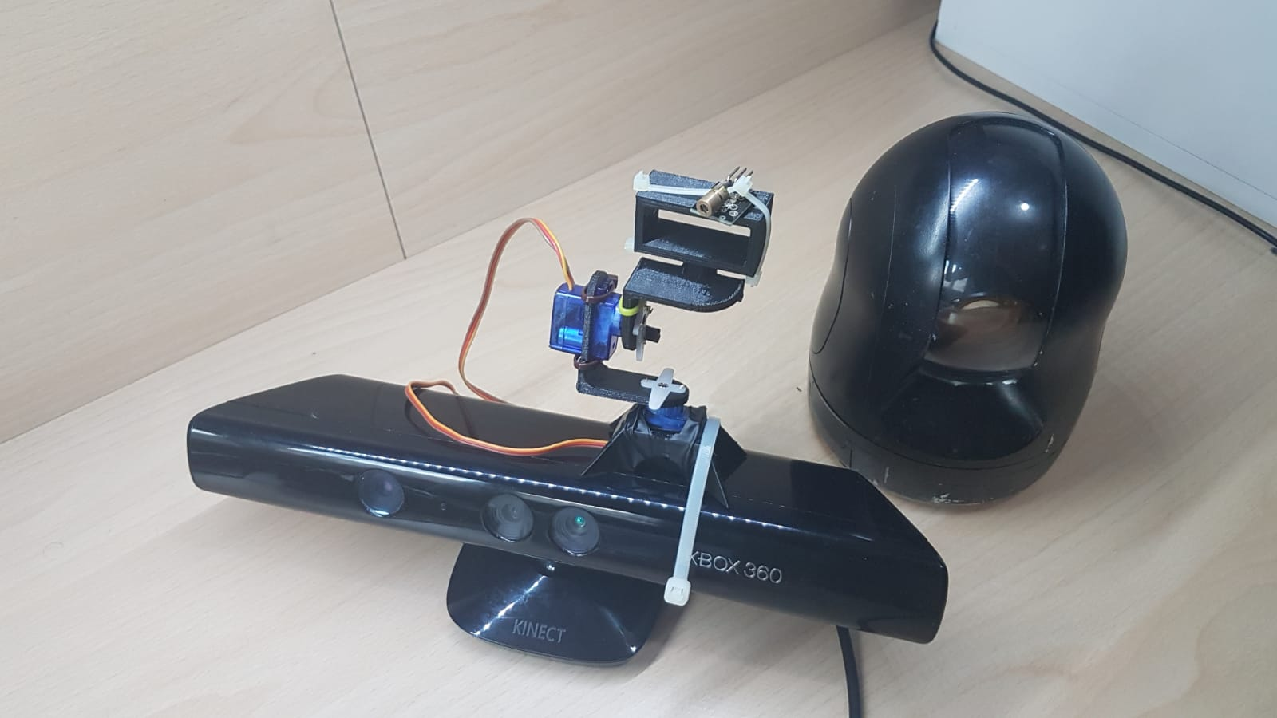
Descrizione Progetto
Sistema in grado di riconoscere e indicare con un laser un essere umano sia fermo che in movimento.
La visualizzazione del tracciamento avviene in remoto con stream video in diretta.
Durante il tracciamento può essere attivata una seconda modalitò che permette all’utente di muovere il puntatore laser.

Slide 4
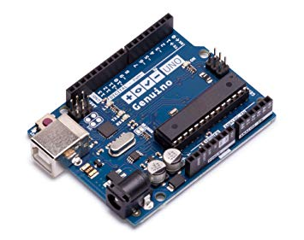
Strumenti Utilizzati(Hardware)
Arduino Uno Genuino:
Utilizzato per controllare i servo motori.

Slide 5
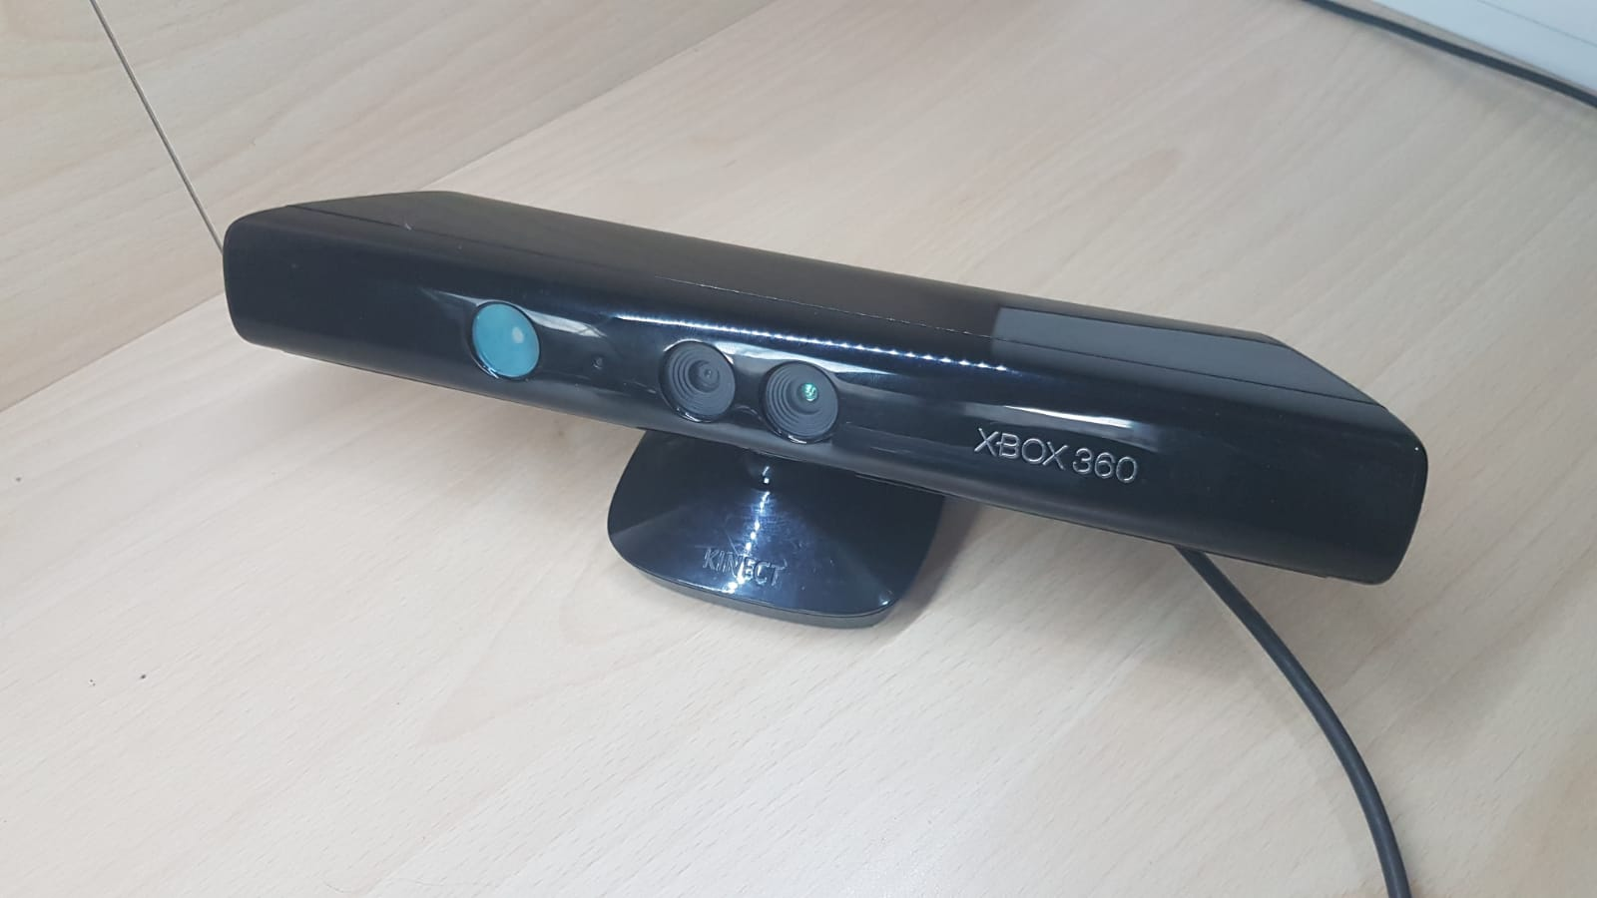
Strumenti Utilizzati(Hardware)
Microsoft Kinect v.1:
Videocamera e sensore di profondità in grado di riconoscere determinate forme.
Utilizzato per individuare il bersaglio.

Slide 6
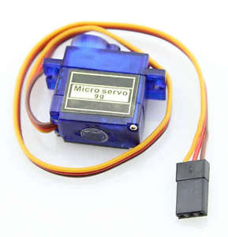
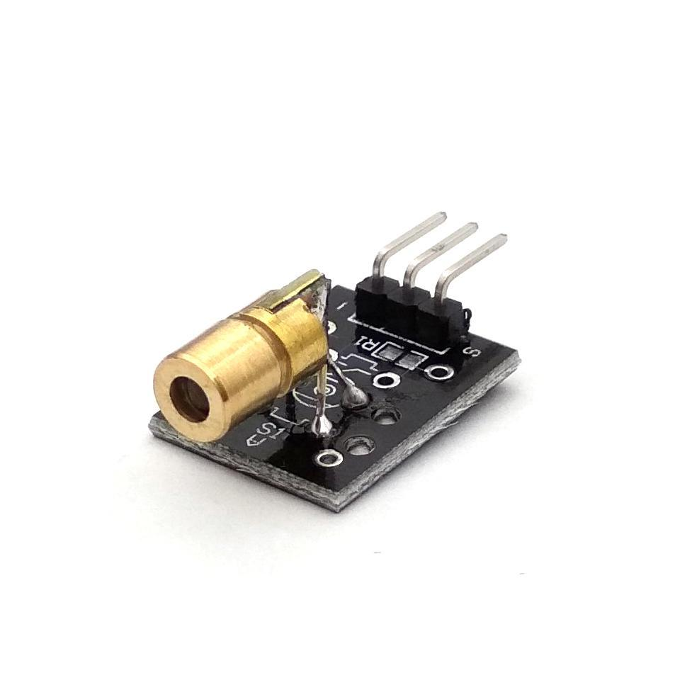
Strumenti Utilizzati(Hardware)
2x Servomotori(Arduino);
Laser(Arduino):
Strumenti collegati ad Arduino utilizzati per il tracking.

Slide 7
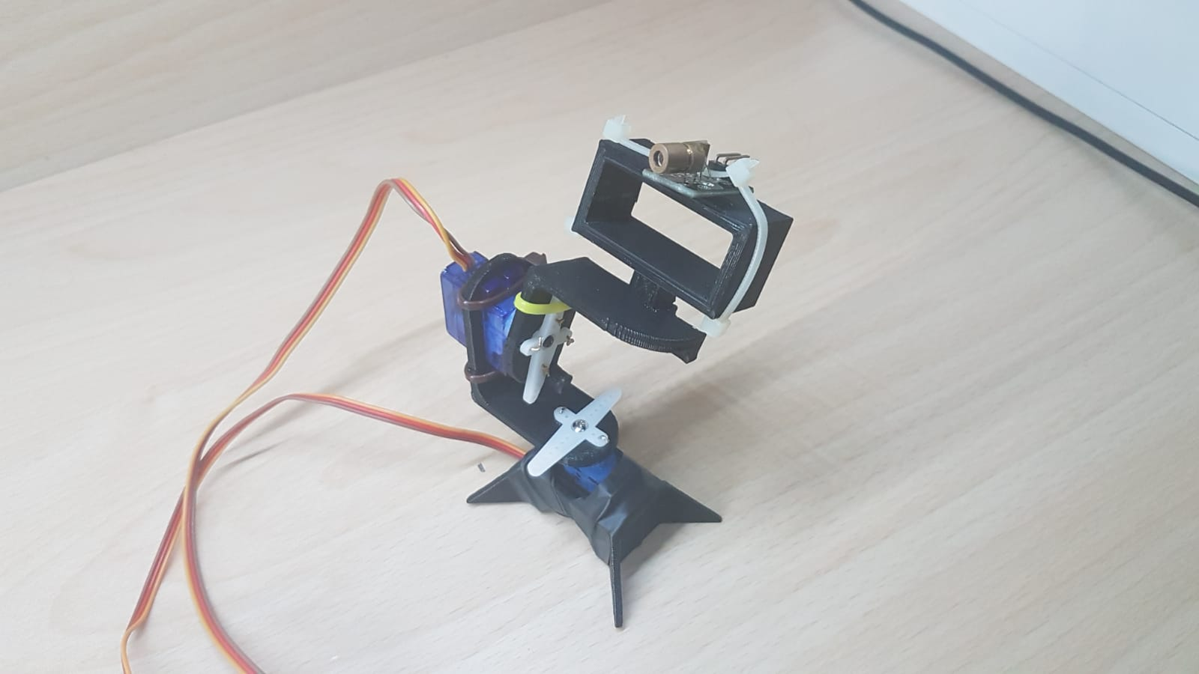
Strumenti Utilizzati(Hardware)
Supporto servo:
Struttura utilizzata per indirizzare il laser usufruendo dei servo.

Slide 8
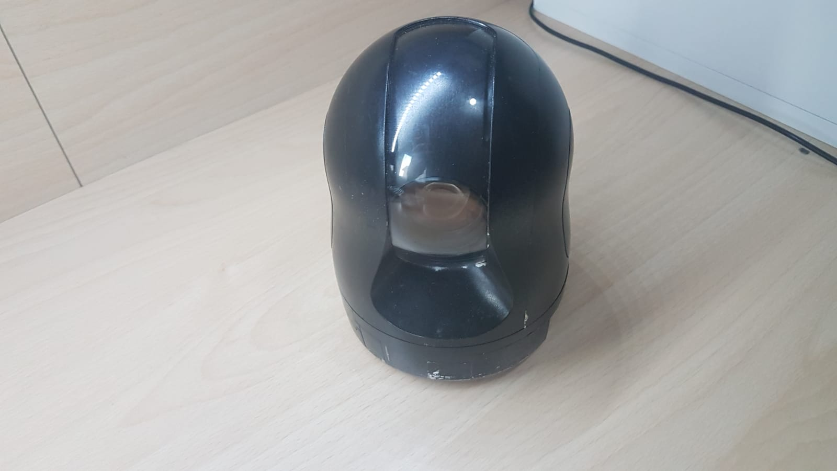
Strumenti Utilizzati(Hardware)
IP Camera WV-SC385:
Telecamera da video sorveglianza utilizzata per lo stream video.

Slide 9
Strumenti Utilizzati(Software)
Tra i software utilizzati sono presenti:
-NetBeans;
-Processing 2.2.1;
-Arduino;
-iSpy;

Slide 10
Strumenti Utilizzati(Software)
GestioneTCP gestioneTCP = new GestioneTCP();
GestioneTCP gestioneClient = new GestioneTCP();
gestioneClient.MyTCPClient(10002);
ServerSocket welcomeSocket = new ServerSocket(3333);
while(true)
{
gestioneTCP.MyTCPServer(welcomeSocket);
String messaggio = gestioneTCP.ServerRicevi();
String[] parts = messaggio.split(",");
String comando = parts[0].toUpperCase();
if(comando.equals("MODALITA"))
{
char c = parts[1].charAt(0);
messaggio = Character.toString(c);
gestioneClient.ClientManda(messaggio);
}
if(comando.equals("MUOVI"))
{
char c = parts[1].charAt(0);
messaggio = Character.toString(c);
Thread.sleep(100);
gestioneClient.ClientManda(messaggio);
}
}
MultiServerNascosto
GestioneTCP.java
ServerNascosto.java
Progetto presente nella parte della rilevazione, permette
la comunicazione tra client e server;

Slide 11
Strumenti Utilizzati(Software)
OpenDayAimbot
OpenDayAimbot.java
Progetto Processing in grado di leggere dati dal kinect e di riconoscere un essere umano.
Inoltre comunica sia con MultiServerNascosto che con openDayAimbotArduino.
Client thisClient = myServer.available();
if (thisClient !=null) {
whatClientSaid = thisClient.readString();
println(whatClientSaid);
if (whatClientSaid.equals("0\n") || whatClientSaid.equals("1\n"))
if (whatClientSaid.equals("0\n")) {
manuale = false;
} else if (whatClientSaid.equals("1\n")) {
manuale = true;
}
}

Slide 12
Strumenti Utilizzati(Software)
GUI
FrameAdmin.java
GestioneTCP.java
Utente.java
FrameAutomatico.java
FrameManuale.java
FrameRegistrati.java
gestioneDB.java
home.java
index.java
public void startCam(String NomeIpCam,JLabel NomeLabelIpCam){
try {
grabber = new OpenCVFrameGrabber(NomeIpCam);
grabber.setImageWidth(800);
grabber.setImageHeight(600);
grabber.start();
while (true) {
opencv_core.IplImage originalImage = grabber.grab();
int WIDHT = NomeLabelIpCam.getWidth();
int HEIGHT = NomeLabelIpCam.getHeight();
opencv_core.IplImage resizedImage = opencv_core.IplImage.create(WIDHT,
HEIGHT, originalImage.depth(), originalImage.nChannels());
cvResize(originalImage, resizedImage);
ImageIcon imageIcon = new ImageIcon(resizedImage.getBufferedImage());
NomeLabelIpCam.setIcon(imageIcon);
}
} catch (FrameGrabber.Exception ex) {
Logger.getLogger(index.class.getName()).log(Level.SEVERE, null, ex);
}
}

Slide 13
Strumenti Utilizzati(Software)
if (stringComplete) {
Serial.println(inputread);
stringComplete = false;
valX = inputread.substring(0, 3);
valY = inputread.substring(3, 6);
x = valX.toInt();
y = valY.toInt();
if (x != 0 && y != 0) {
digitalWrite(laser, HIGH);
int valServoX = map(x, 20, 630, 0, 90);
servoX.write(valServoX);
int valServoY = map(y, 0, 480, 20, 70);
servoY.write(valServoY);
}
inputread = "";
}
OpenDayAimbotArduino
OpenDayAimbotArduino.ino
Progetto Arduino che rileva da seriale i dati mandati da Processing(OpenDayAimbot) e gestisce i servo

Slide 14
Fonti
Fonti per lo sviluppo del progetto:
https://stackoverflow.com/
http://www.magicandlove.com/blog/2012/08/29/kinect-for-windows-in-processing-4/

Slide 15
Grazie Per La Visione.
Arrivederci...

